Slide 1
¿Anticipar el
Saber Pro?
Con el historial de cada programa
Predicción de resultados académicos
Notes:
ESCENA 1: 0,00 a 6,30 segundos.
Voz: ¿Y si una universidad pudiera estimar, con su historial, cómo le va a ir en el Saber Pro?
La pista continua VOZ_ENSIU_60s.wav y CRONOMETRAJE.json fijan la sincronización del MP4.
Fuentes: docs/ENSIU2026/Guion_Audiovisual_ENSIU2026.docx y Comunicacion_Ponencia_ENSIU2026.docx. Métricas: outputs/metrics/baseline_metrics.csv, metricas_lgbm_por_depto.csv y outputs/reports/decision_transformer.txt. Gráficos originales: outputs/figures/lgbm_predicho_vs_real.png y lgbm_error_por_departamento.png.

Slide 2
Inteligencia
Artificial
Para estimar el próximo resultado
Evaluación retrospectiva del siguiente año
Notes:
ESCENA 2: 6,30 a 10,00 segundos.
Voz: Hoy, con Inteligencia Artificial, ya es posible.
La pista continua VOZ_ENSIU_60s.wav y CRONOMETRAJE.json fijan la sincronización del MP4.
Fuentes: docs/ENSIU2026/Guion_Audiovisual_ENSIU2026.docx y Comunicacion_Ponencia_ENSIU2026.docx. Métricas: outputs/metrics/baseline_metrics.csv, metricas_lgbm_por_depto.csv y outputs/reports/decision_transformer.txt. Gráficos originales: outputs/figures/lgbm_predicho_vs_real.png y lgbm_error_por_departamento.png.

Slide 3
Datos abiertos del ICFES
127.716
observaciones agregadas
2020–2024
Entrenamiento 2020–2023
Prueba 2024: 28.762 observaciones
Institución, programa, prueba y año
Notes:
ESCENA 3: 10,00 a 17,00 segundos.
Voz: Analizamos cinco años de datos abiertos del ICFES, más de ciento veintisiete mil registros,
La pista continua VOZ_ENSIU_60s.wav y CRONOMETRAJE.json fijan la sincronización del MP4.
Fuentes: docs/ENSIU2026/Guion_Audiovisual_ENSIU2026.docx y Comunicacion_Ponencia_ENSIU2026.docx. Métricas: outputs/metrics/baseline_metrics.csv, metricas_lgbm_por_depto.csv y outputs/reports/decision_transformer.txt. Gráficos originales: outputs/figures/lgbm_predicho_vs_real.png y lgbm_error_por_departamento.png.

Slide 4
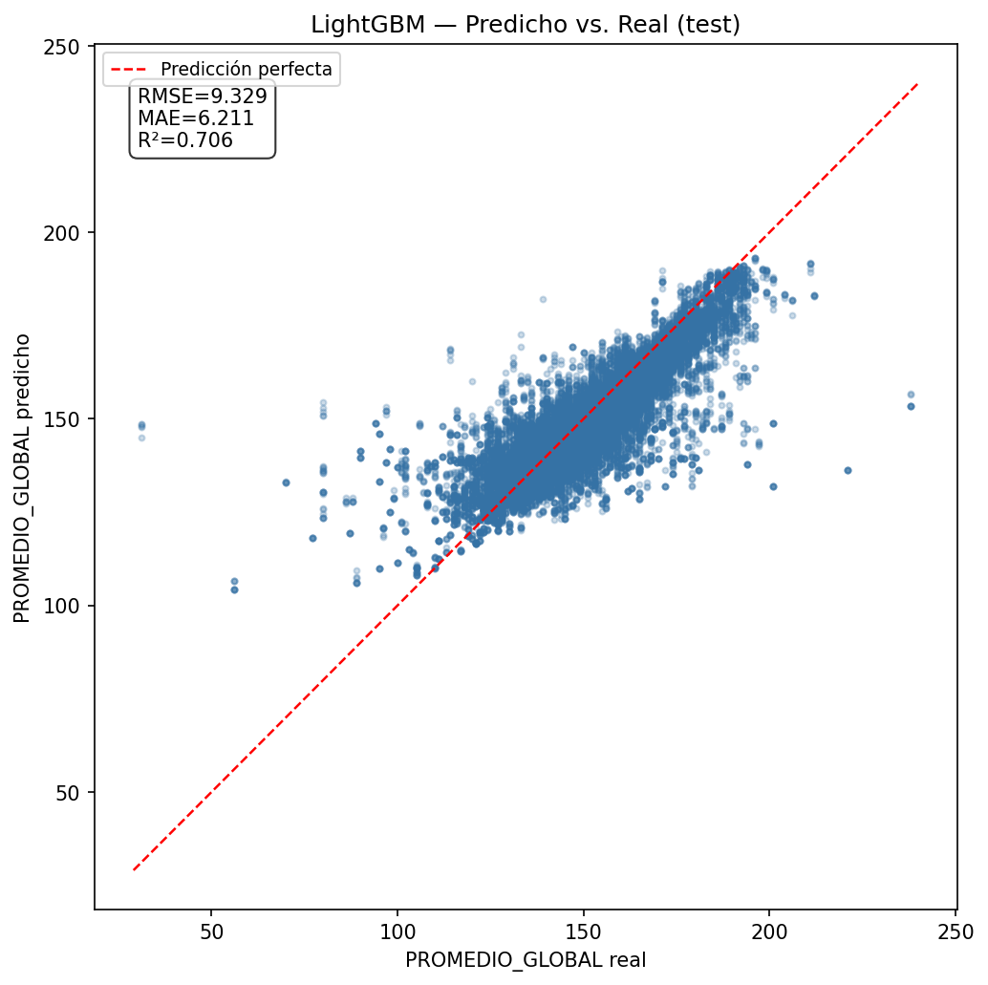
LightGBM: predicho y real
R²
0,706
RMSE
9,33 puntos
Modelo | RMSE
LightGBM | 9,33
Lasso | 10,07
Ridge | 10,23
Transformer | 16,86
Prueba 2024. Menor RMSE indica menor error.
Notes:
ESCENA 4: 17,00 a 26,00 segundos.
Voz: y construimos un modelo con un error cuadrático medio de nueve coma treinta y tres puntos.
La pista continua VOZ_ENSIU_60s.wav y CRONOMETRAJE.json fijan la sincronización del MP4.
Fuentes: docs/ENSIU2026/Guion_Audiovisual_ENSIU2026.docx y Comunicacion_Ponencia_ENSIU2026.docx. Métricas: outputs/metrics/baseline_metrics.csv, metricas_lgbm_por_depto.csv y outputs/reports/decision_transformer.txt. Gráficos originales: outputs/figures/lgbm_predicho_vs_real.png y lgbm_error_por_departamento.png.

Slide 5
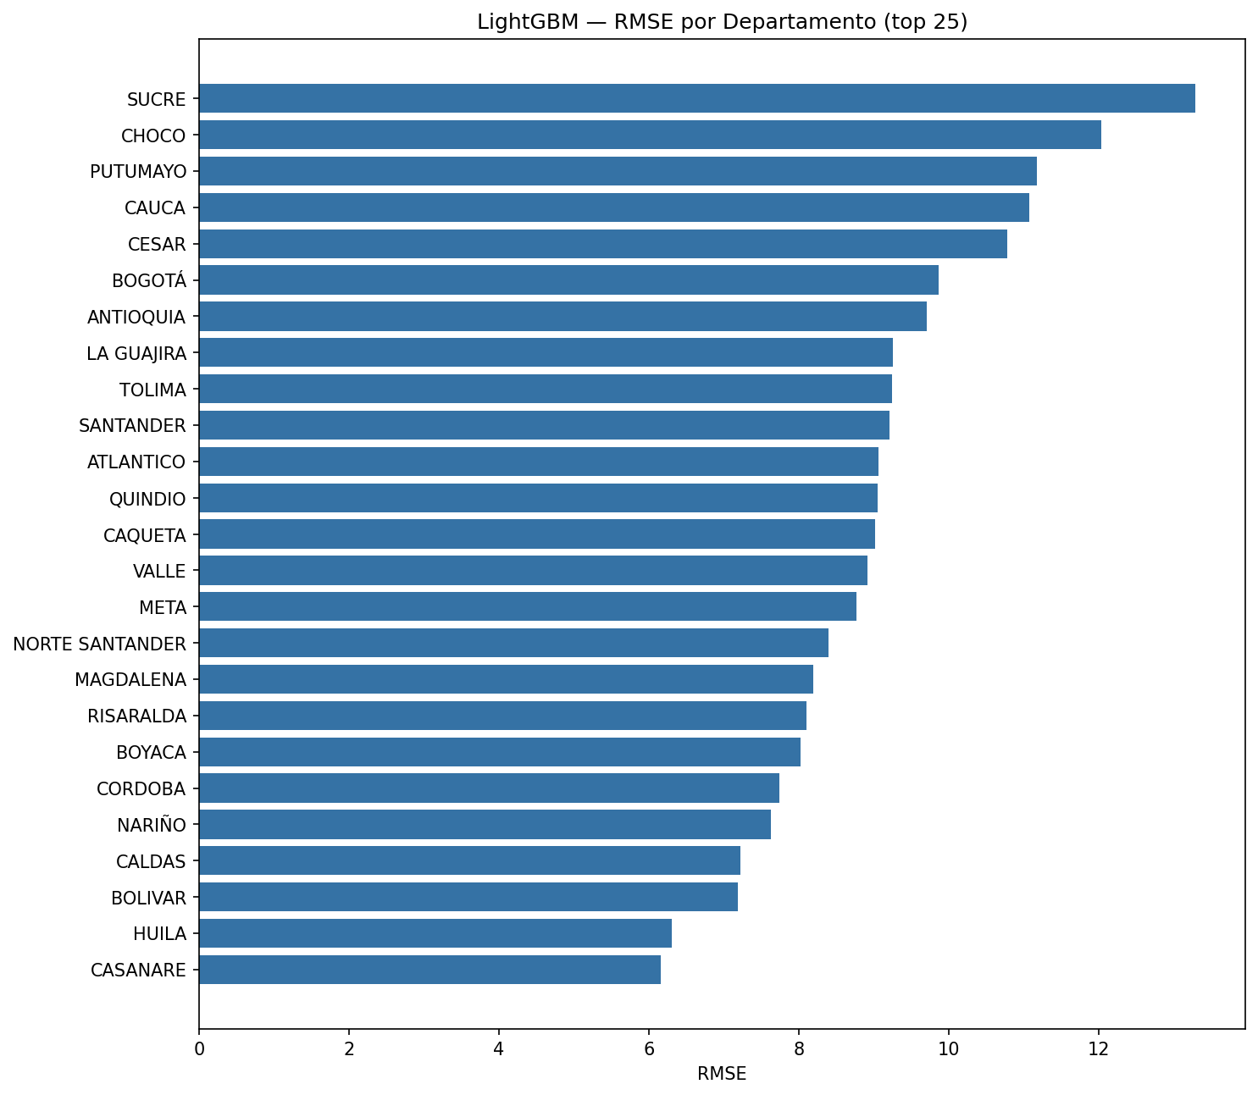
El error cambia por territorio
Mayores errores reportados
Sucre
13,29
n = 366
Chocó
12,03
n = 243
Putumayo
11,18
n = 54
RMSE en puntos. Prueba 2024.
Notes:
ESCENA 5: 26,00 a 40,00 segundos.
Voz: Pero encontramos algo más importante: los mayores errores están en Sucre, Chocó y Putumayo. Este hallazgo orienta dónde reforzar los datos y el acompañamiento.
La pista continua VOZ_ENSIU_60s.wav y CRONOMETRAJE.json fijan la sincronización del MP4.
Fuentes: docs/ENSIU2026/Guion_Audiovisual_ENSIU2026.docx y Comunicacion_Ponencia_ENSIU2026.docx. Métricas: outputs/metrics/baseline_metrics.csv, metricas_lgbm_por_depto.csv y outputs/reports/decision_transformer.txt. Gráficos originales: outputs/figures/lgbm_predicho_vs_real.png y lgbm_error_por_departamento.png.

Slide 6
Alerta
temprana
Intervención proactiva
Una oportunidad para orientar el acompañamiento
Notes:
ESCENA 6: 40,00 a 49,30 segundos.
Voz: Esto no es solo un modelo: es una alerta temprana para que las universidades actúen a tiempo, justo donde más se necesita.
La pista continua VOZ_ENSIU_60s.wav y CRONOMETRAJE.json fijan la sincronización del MP4.
Fuentes: docs/ENSIU2026/Guion_Audiovisual_ENSIU2026.docx y Comunicacion_Ponencia_ENSIU2026.docx. Métricas: outputs/metrics/baseline_metrics.csv, metricas_lgbm_por_depto.csv y outputs/reports/decision_transformer.txt. Gráficos originales: outputs/figures/lgbm_predicho_vs_real.png y lgbm_error_por_departamento.png.

Slide 7
Equidad
educativa
Misión 4
Inteligencia Artificial para la equidad
Notes:
ESCENA 7: 49,30 a 53,20 segundos.
Voz: Inteligencia Artificial al servicio de la equidad educativa.
La pista continua VOZ_ENSIU_60s.wav y CRONOMETRAJE.json fijan la sincronización del MP4.
Fuentes: docs/ENSIU2026/Guion_Audiovisual_ENSIU2026.docx y Comunicacion_Ponencia_ENSIU2026.docx. Métricas: outputs/metrics/baseline_metrics.csv, metricas_lgbm_por_depto.csv y outputs/reports/decision_transformer.txt. Gráficos originales: outputs/figures/lgbm_predicho_vs_real.png y lgbm_error_por_departamento.png.

Slide 8
ENSIU 2026
UNIMINUTO
Anticipar para Incluir
Edwin Santiago Paz Bedoya
Nathalia Orozco Morales
Misión 4: Inteligencia Artificial para la equidad
Notes:
ESCENA 8: 53,20 a 60,00 segundos.
Voz: Un trabajo de UNIMINUTO para las Misiones de Conocimiento. ENSIU dos mil veintiséis.
La pista continua VOZ_ENSIU_60s.wav y CRONOMETRAJE.json fijan la sincronización del MP4.
Fuentes: docs/ENSIU2026/Guion_Audiovisual_ENSIU2026.docx y Comunicacion_Ponencia_ENSIU2026.docx. Métricas: outputs/metrics/baseline_metrics.csv, metricas_lgbm_por_depto.csv y outputs/reports/decision_transformer.txt. Gráficos originales: outputs/figures/lgbm_predicho_vs_real.png y lgbm_error_por_departamento.png.

